Slide 1
Psychoterapie - přednášky 29.2.2012
Definování psychoterapie, obecné vymezení, úvodní psychoterapeutické setkání, sběr dat

Slide 2
Co je to psychoterapie?
Léčba rozhovorem (mluvením, slovem) – Gesprächstherapie/Freud
„Léčebné působení na druhého člověka (skupinu osob) převáženě psychologickými prostředky za účelem zmírnění nebo odstranění prožívaných psychických obtíží.“

Slide 3
Rozdíl terapie – poradenství (neexistuje jasná dělící čára)
Psychoterapie
terapeut využívá své znalosti nepřímo, obvykle je nesdě-luje za účelem edukace klien-ta
Společně s klientem hledá cestu
Primární je prospěch klienta
Obvykle potřeba většího počtu pravidelných setkání
Poradenství
poradce vysvětluje klientovi zákonitosti lidské psychiky, vývoje apod.
Nabízí různé cesty, řešení
Důraz kladen na klienta i okolí
Kratší – jedno nebo několik málo setkání, pravidelnost obvykle není vyžadována

Slide 4
Kdo psychoterapii provádí?
Psychoterapie jak rozšíření akademického vzdělání:
Psychologové
Lékaři
Absolventi příslušných humanitních směrů
Psychoterapie jako zcela samostatná profese:
Kdokoliv s příslušným výcvikem
Klady a zápory

Slide 5
Kde jí provádí?
Zdravotnické zařízení
Psychologické ambulance
Nemocnice, léčebny
Terapeutické pracoviště
Komunity
Terapeutická centra
Soukromá praxe

Slide 6
Jak vypadá terapeutická pracovna?
Několik základních požadavků:
Bezpečí (ostré předměty, sklo, zvukotěsnost…)
Útulnost (teplo, dostatek světla, čerstvý vzduch…)
Vybavení (křesla, židle, stolek…)

Slide 7
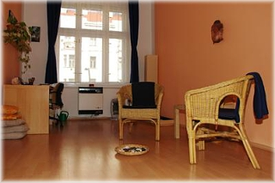
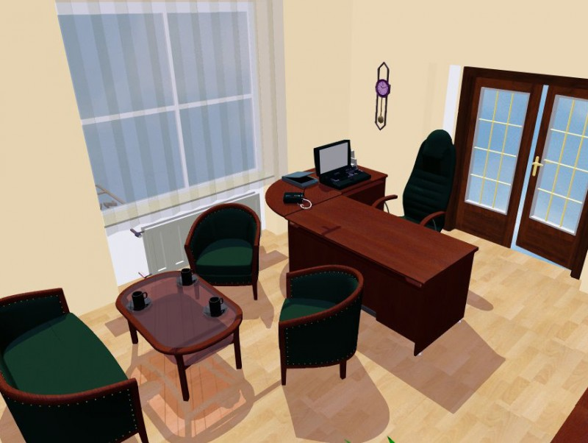

Slide 8
Před prvním setkáním…
Jasně definovat podmínky – čas setkání a jeho délka, na pojišťovnu/hrazená služba
Mít rámcovou představu o povaze potíží (zejména u placené konzultace, abych klienta zbytečně – finančně i časově nezatěžoval)
Mohu se klientovi dostatečně věnovat? (Zvážení svých možností)
Vzít si na klienta kontakt, případně poskytnout kontakt na sebe pro případ nenadálých událostí

Slide 9
První setkání
Představení, zmírnění napětí, zopakování podmínek a ujištění, že jim klient rozumí
Rámcové objasnění toho, co mohu nabídnout
Otázka na předchozí zkušenosti s terapií, příp. objasnění, co obnáší práce psychoterapeuta - vedení rozhovoru, důvěrnost vztahu, tělesný kontakt apod.
časté stížnosti – zůstat nestranný (výjimka zneužívání)

Slide 10
První setkání
Dosavadní řešení problému/potíží (medikace; spolupráce s dalšími odborníky)
Jak si klient problém vysvětluje (respektování jeho pohledu)
Jak to bude vypadat, až potíže odezní (otázka na zázrak)
Zvážení, jestli „na to mám“ – odeslání ke kolegům (to obnáší dobrou znalost nabídky služeb v regionu)

Slide 11
Vlastní sběr dat - forma
Využívání psychodiagnostiky není příliš rozšířené, ale často se dostaneme k lékařské zprávě (zejm. ve zdravotnických zařízeních) – klady i zápory (nálepkování, despekt)
Někteří terapeuti využívají vlastní diagnostiku – dotazníky, projektivní postupy
Časté je také přesvědčení, že „to důležité vyplave na povrch samo“

Slide 12
Vlastní sběr dat - forma
Strukturovaný
Neopomenu žádný aspekt problému
Mám se o co opřít při dalším rozhovoru
Mohu pracovat podle předem vypracovaných postupů
Necyklím se v určité oblasti
Nestrukturovaný
Mohu něco přehlídnout, ale zároveň jasněji vyvstane to nejpodstatnější
Je třeba improvizace, tj. větší tvořivosti a přizpůsobení práce konkrétnímu klientovi
Rozhovor často nepostupuje kupředu, je třeba větší trpělivosti, ale samotný sběr dat je v podstatě i terapií

Slide 13
Vlastní sběr dat - forma
Otevřené otázky
Parafrázování
Zájem
Potvrzování
Porozumění
Empatie
Trpělivost
Pochvala
…

